Slide 1

Муниципальное дошкольное образовательное учреждение
«Детский сад № 228 Кировского района Волгограда»
Опыт работы по теме:
«Формирование опыта безопасного поведения
детей старшего дошкольного возраста на улицах города»
Автор: Наджарова Инна Яновна, старший воспитатель первой квалификационной категории.

Slide 2
I. Информационно – справочные сведения об опыте.
1. Тема опыта: «Формирование социального опыта безопасного поведения на дороге у детей старшего дошкольного возраста».
2. Автор опыта: Наджарова Инна Яновна, воспитатель первой квалификационной категории.
3. Место функционирования: 400067, ул. им. Кирова, 114 б, телефон: 44-44-23
4. Степень новизны: поисковый.
5. Длительность функционирования опыта: с 2014 года

Slide 3

Актуальность опыта.
С развитием технического процесса скорость движения, плотность транспортных потоков на улицах и дорогах нашей страны растет. В связи с этим увеличивается и количество дорожно - транспортных происшествий. Растет и число аварий с участием детей.
Чтобы оградить ребёнка от опасности, нужно как можно раньше начать готовить его к встрече с улицей, знакомить с правилами дорожного движения, с дорожными знаками, научить его ориентироваться в пространстве, сформировать у него навыки культуры поведения на улице, в транспорте. Это позволит уменьшить вероятность дорожно-транспортных происшествий.

Slide 4

Работа по обучению правилам дорожного движения осуществляется мною по программе «Светофор» под редакцией Т. И. Даниловой и начинается уже с младшего возраста, с последовательным усложнением задач.

Slide 5
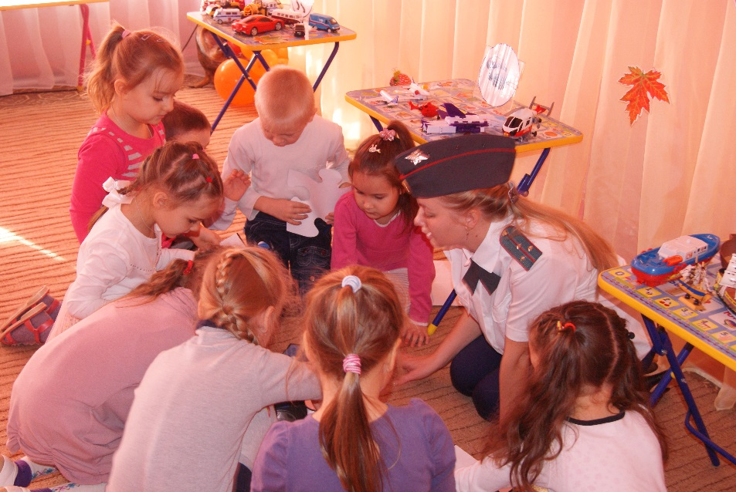
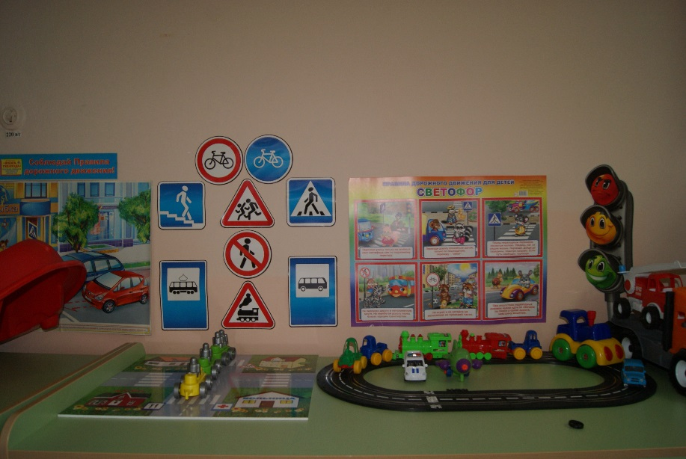
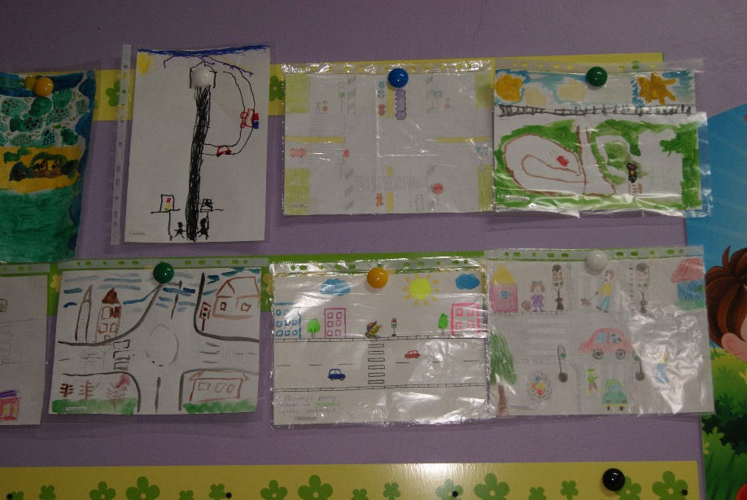
Помимо традиционных методик я применяю и инновационные технологии:
проектную деятельность,
предметно-развивающую среду,
целевые прогулки и экскурсии по улицам,
праздники и развлечения по правилам дорожного движения,
выставки детских рисунков, поделок по правилам дорожного движения.

Slide 6
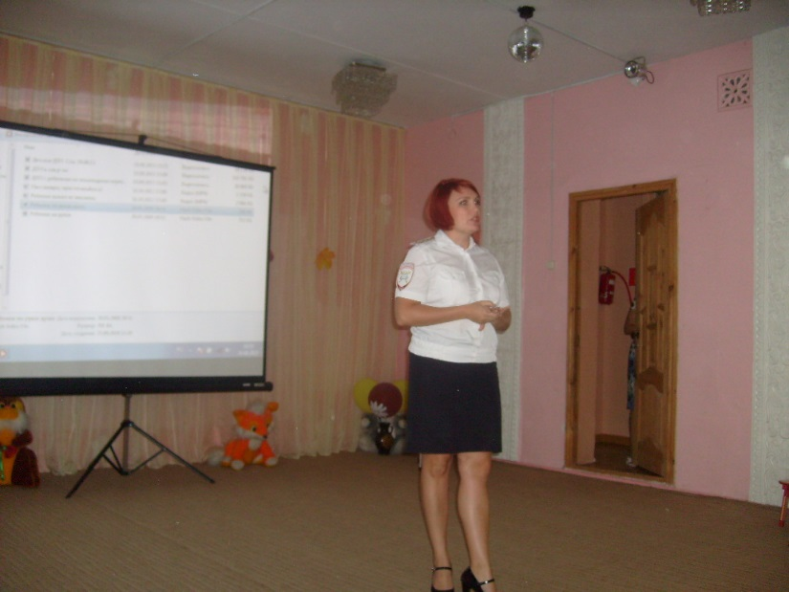
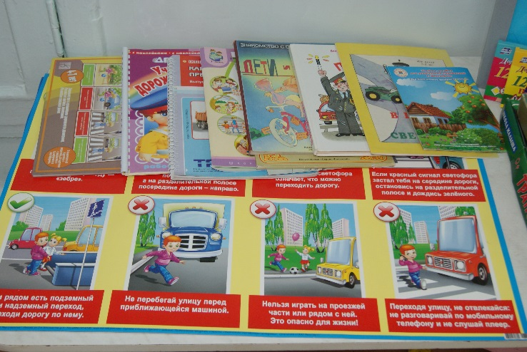
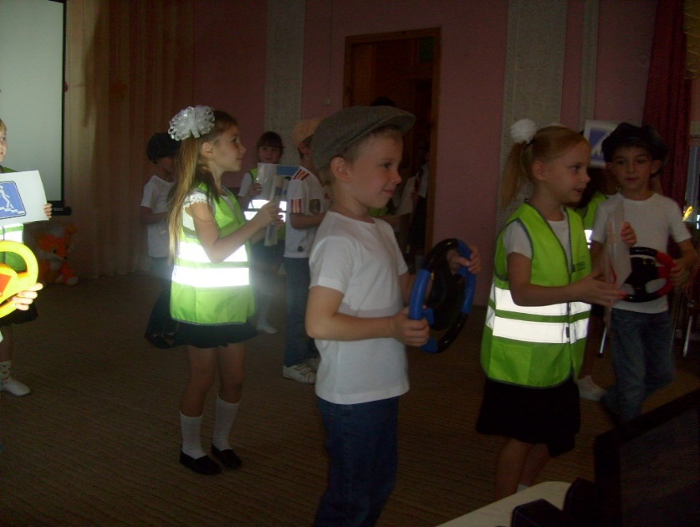
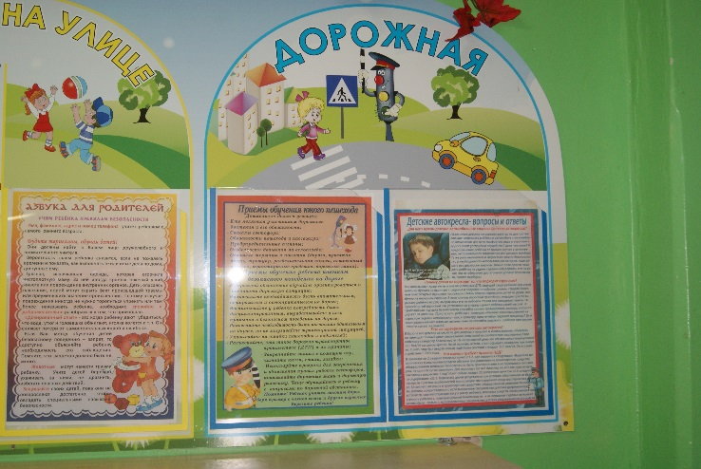
С родителями я широко использую:
- информационные стенды, папки-передвижки;
- родительские собрания, беседы с участием инспекторов ГИБДД.
-мастер- классы.

Slide 7

Актуальность заключается в том, что систематическая работа с детьми по обучению правилам дорожного движения, использование эффективных, современных методов и приемов, учет возрастных особенностей, партнерские отношения с родителями дают положительные результаты.

Slide 8
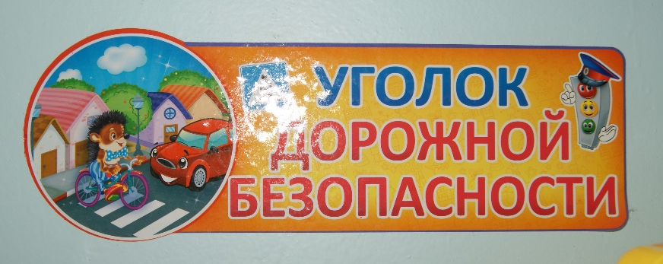
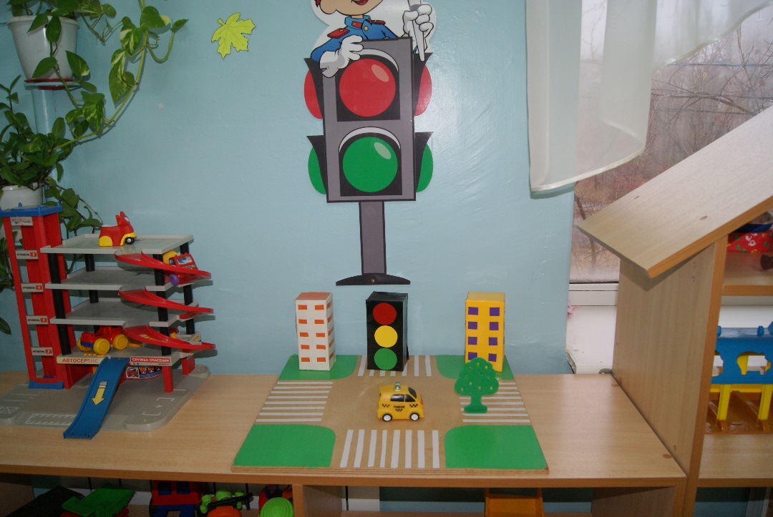
Цель опытной работы:
Создание в группе условий, оптимально обеспечивающих процесс обучения старших дошкольников правилам дорожного движения и формирование у них необходимых умений и навыков, выработке положительных, устойчивых привычек безопасного поведения на улице.

Slide 9
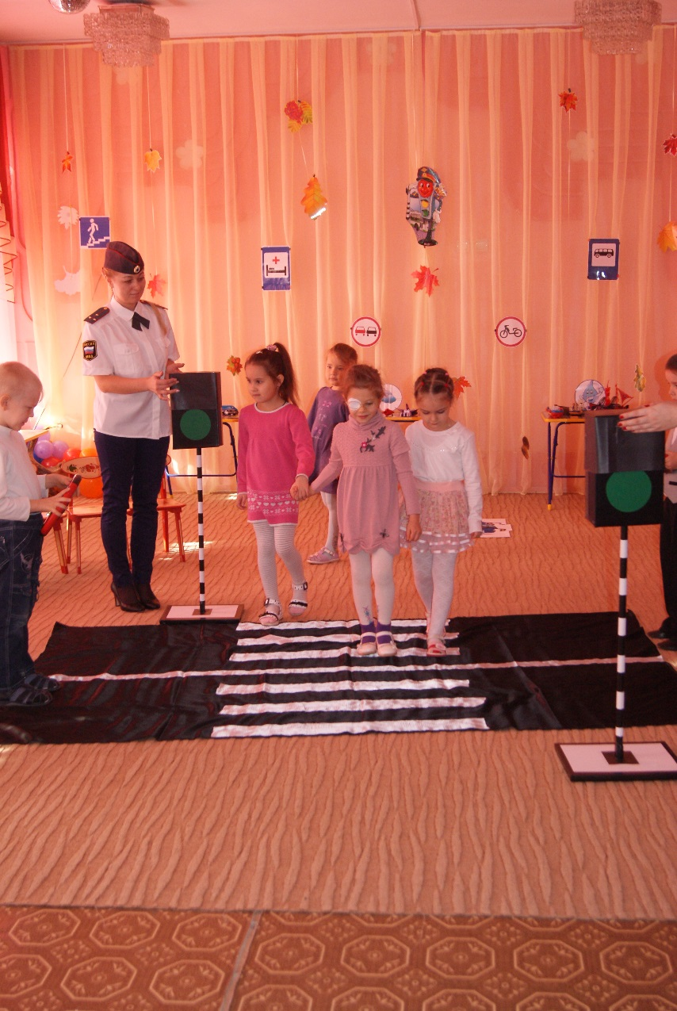
Задачи:
- сформировать навыки безопасного поведения на дорогах у детей через практическую деятельность;
- закрепить правила дорожного движения и практические навыки поведения в условиях игрового пространства;
- продолжить работу по обогащению словаря, развитию диалогической речи;
- обучить детей применению своих знаний в конкретных ситуациях;
- повысить педагогическую грамотность родителей по вопросам безопасного поведения детей на дорогах.

Slide 10
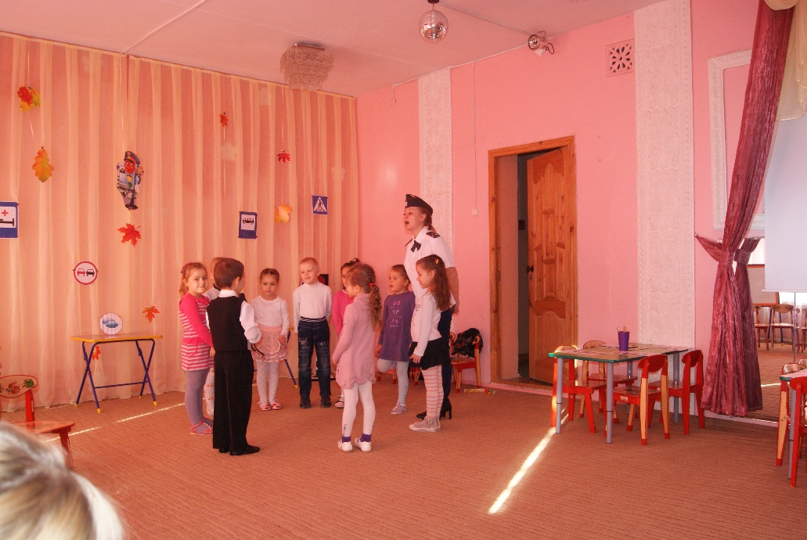
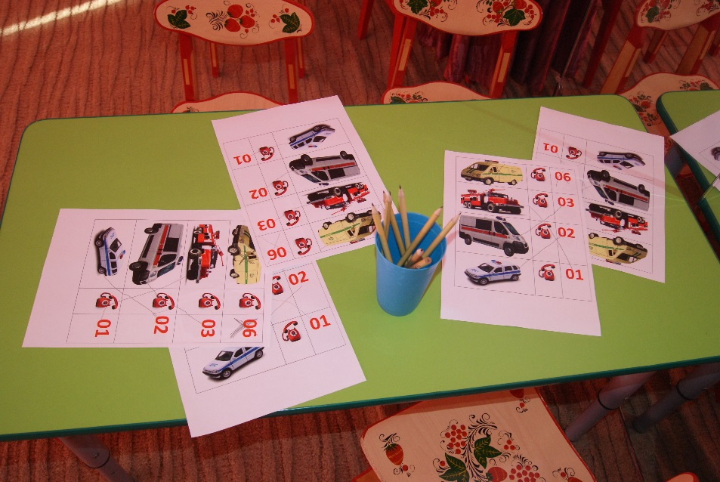
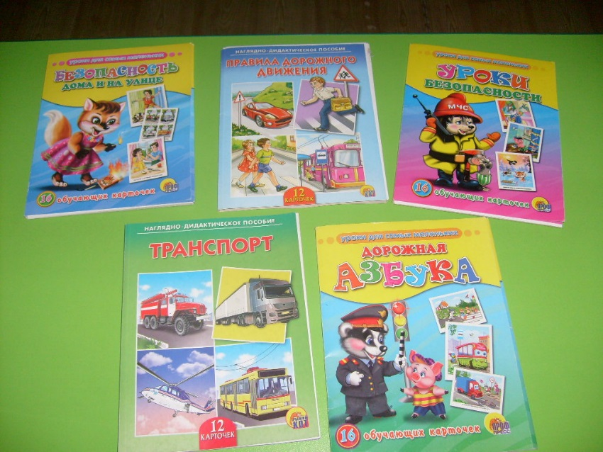
Основные формы работы
-непосредственно-образовательная деятельность;
-игры
-беседы
-целевые прогулки (по территории детского сада)
- встречи с работниками ГИБДД
-просмотр мультфильмов, слушание компакт-дисков
-праздники, досуги, развлечения
-конкурсы, выставки.

Slide 11
Работа в данном направлении проводилась, начиная со средней группы с 2017 года. Перед началом работы был проведен мониторинг по правилам дорожного движения среди детей средней группы.
Большинство детей показали следующие результаты:
Высокий уровень: сентябрь -5%,
Средний уровень: сентябрь -58%,
Низкий уровень: сентябрь - 37%.

Slide 12
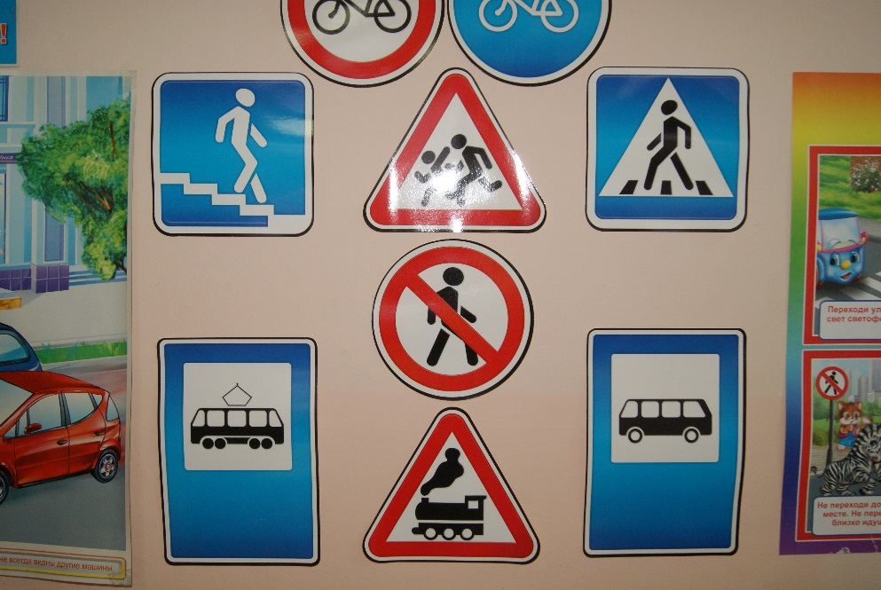

С этой целью был разработан тематический план работы по обучению дошкольников правилам дорожного движения (приложение №3).
В группе создан уголок безопасности дорожного движения. Перечень наглядного материала (приложение № 4), который представлен в уголке безопасности.

Slide 13
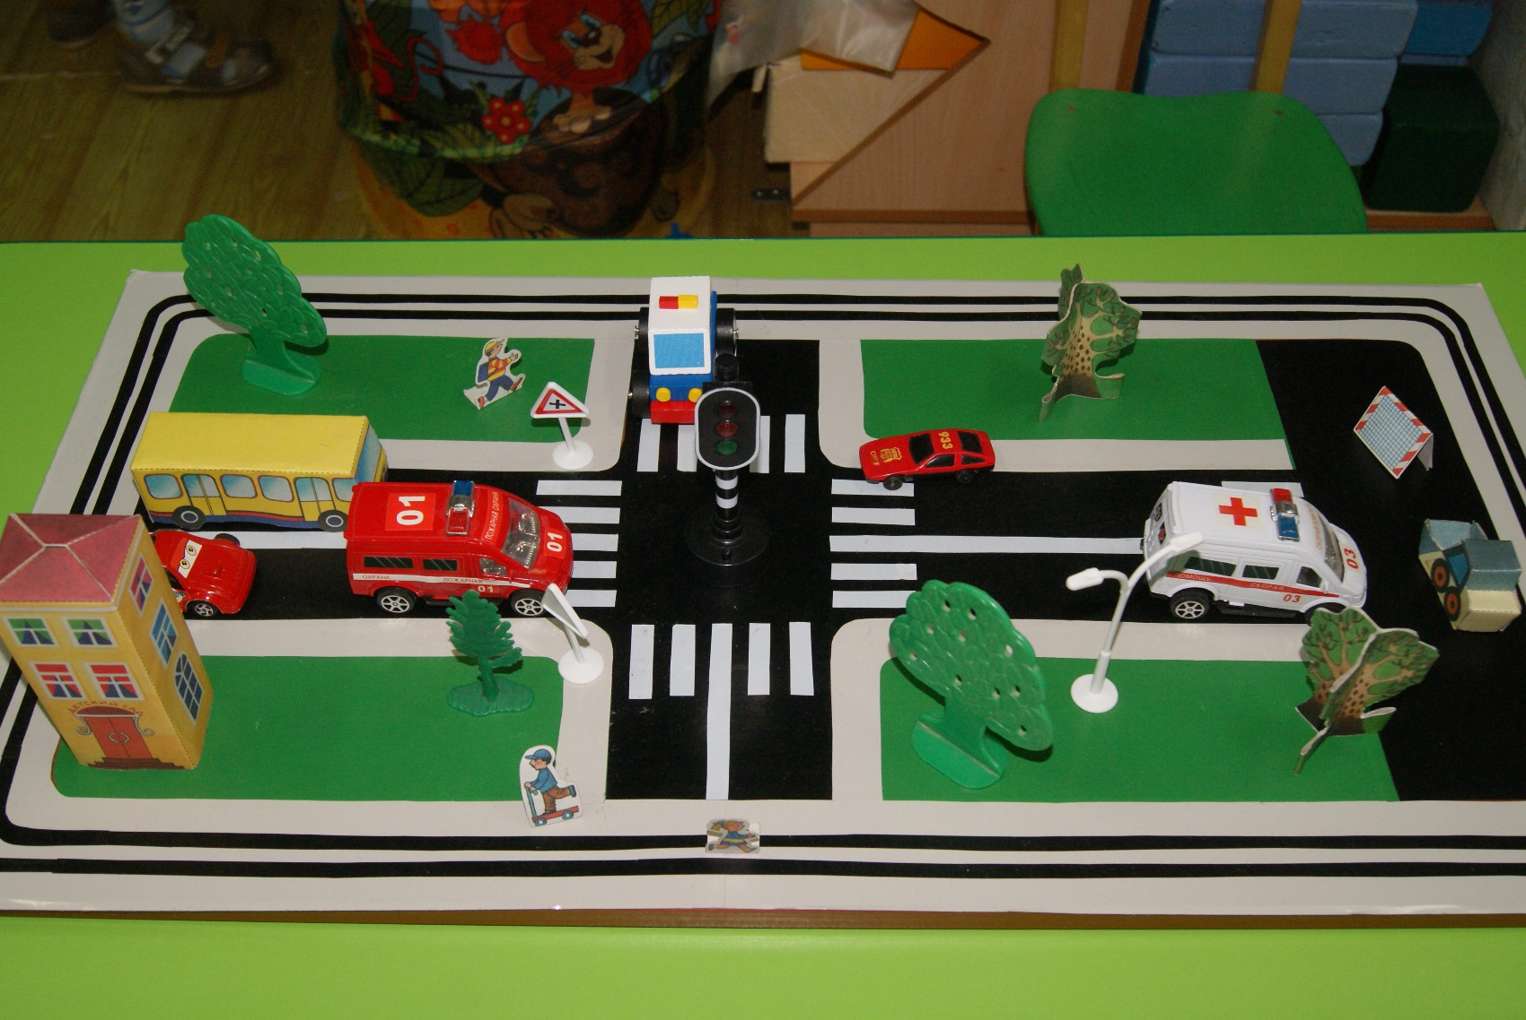
В уголке по правилам дорожного движения я оформила макет «Улица нашего города» (приложение № 5).

Slide 14
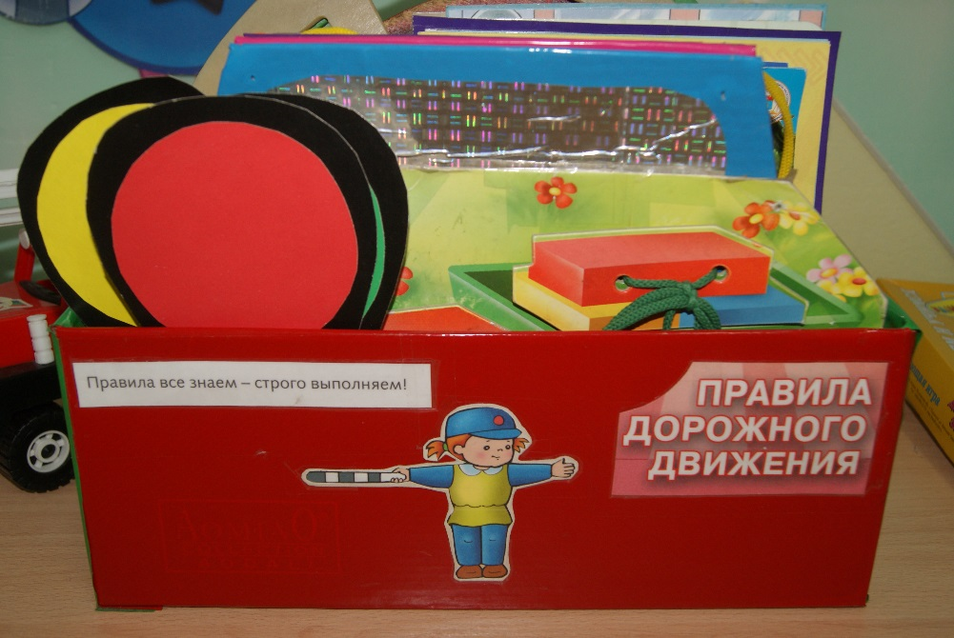
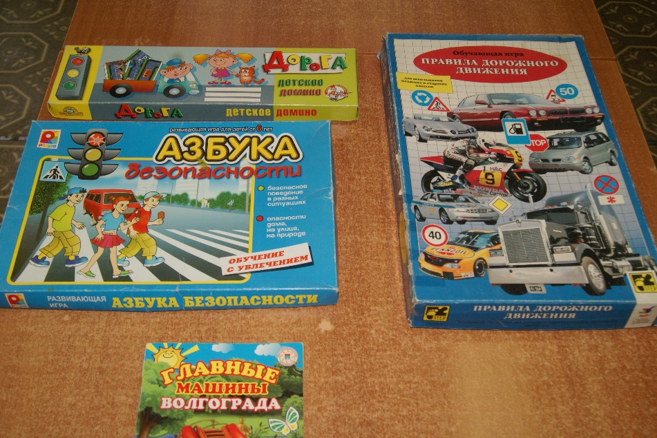
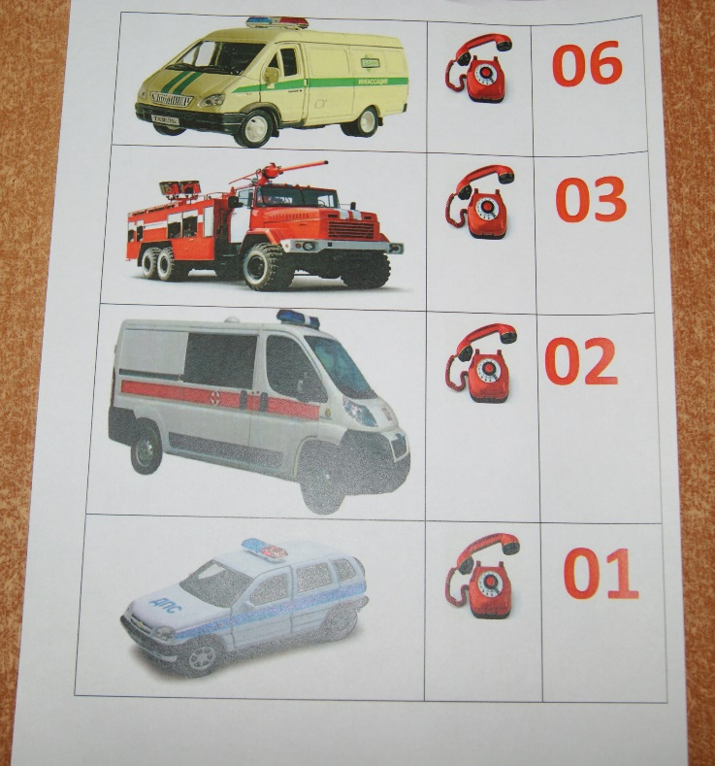
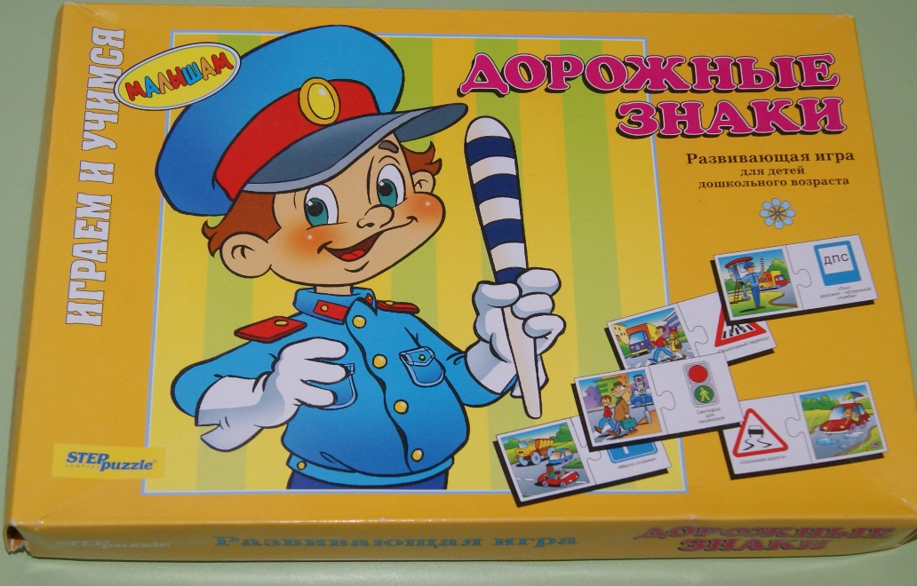
Для закрепления знаний по правилам дорожного движения создана подборка диадических игр (приложение № 6).

Slide 15
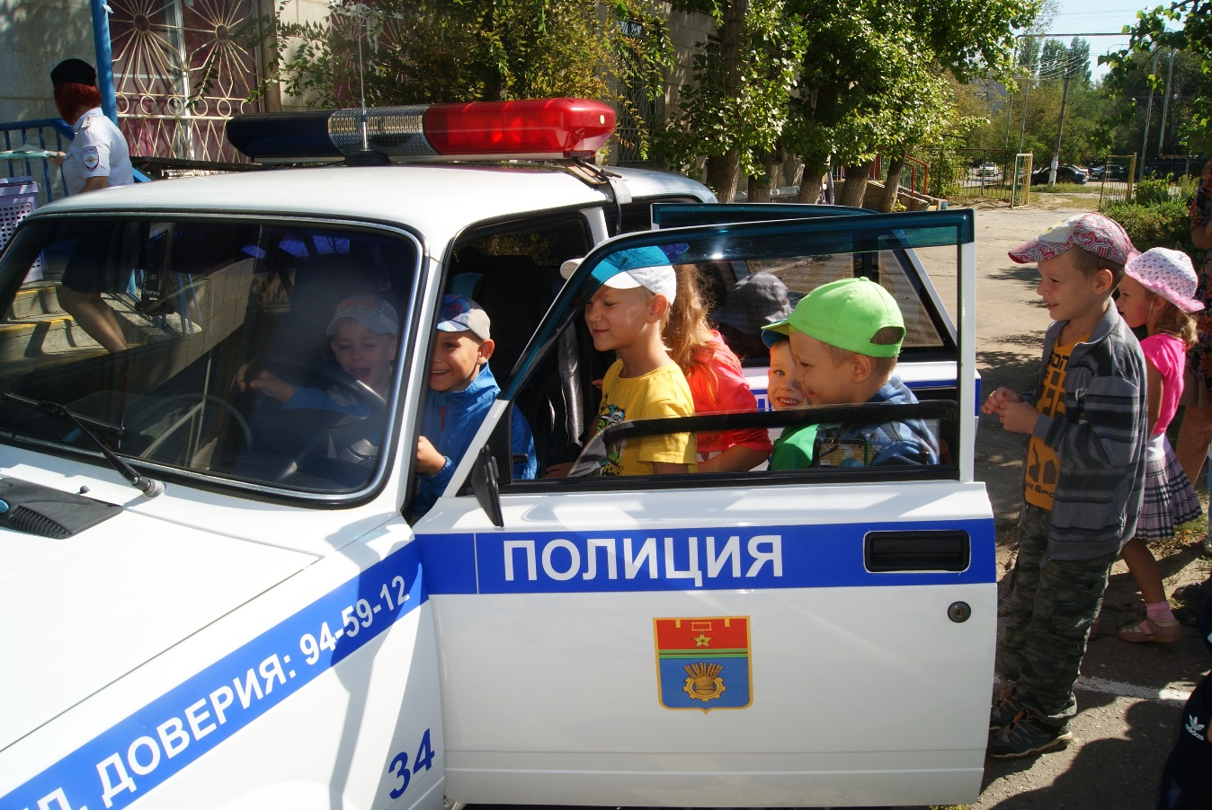
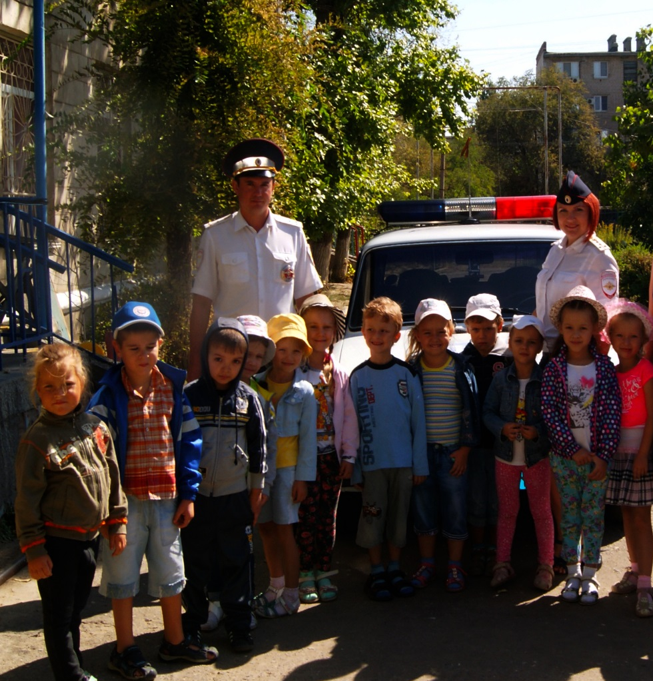
С целью обогащения опыта детей в течение года я проводила целевые прогулки на территории детского сада и разработала картотеку наблюдений (приложение № 7).

Slide 16
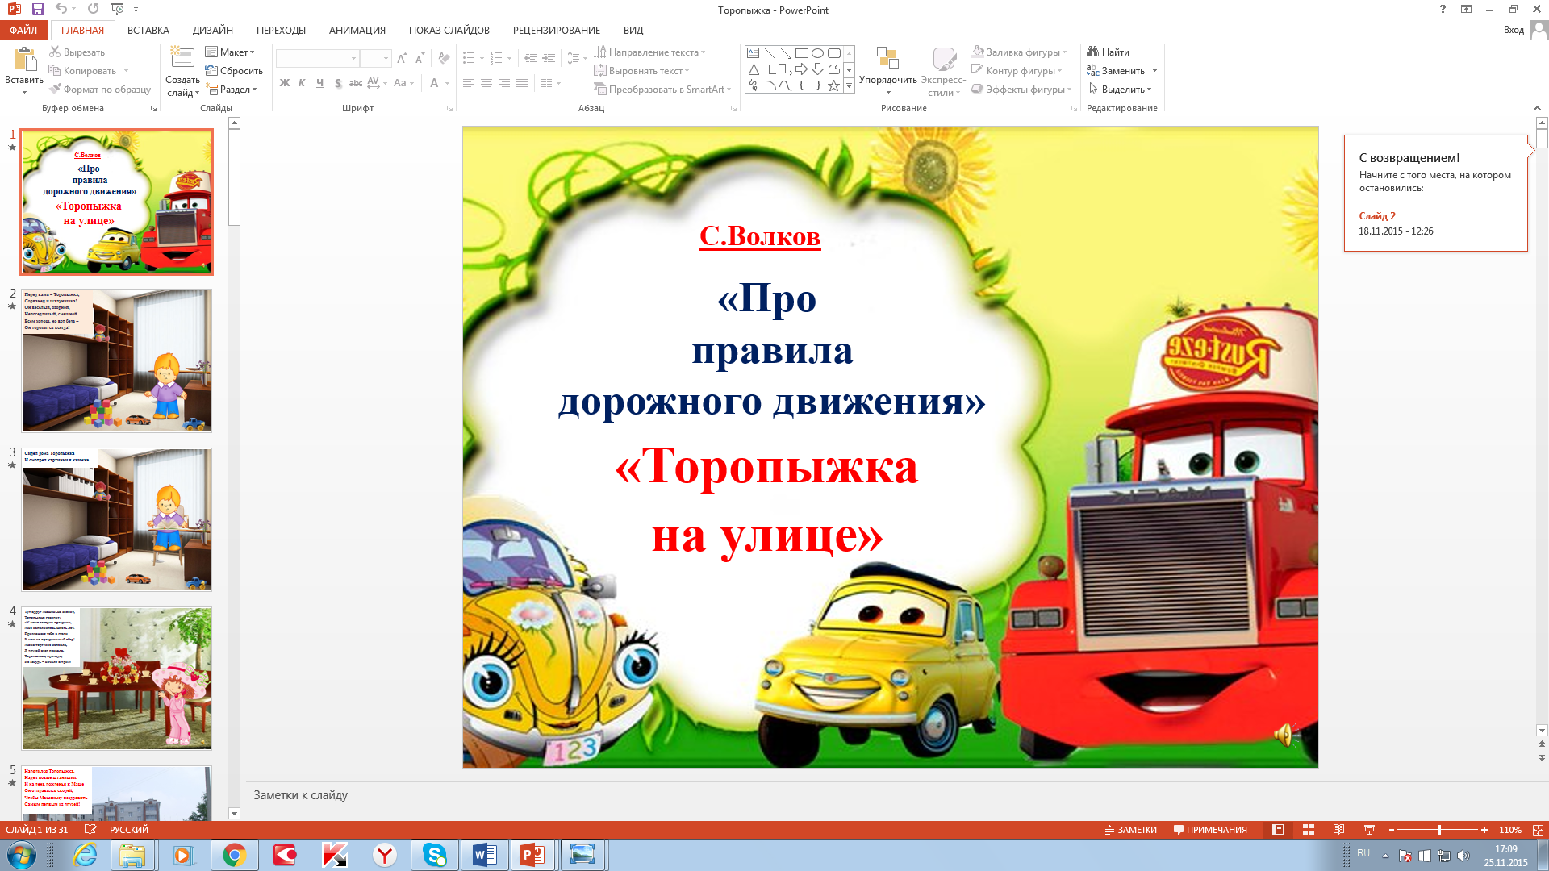
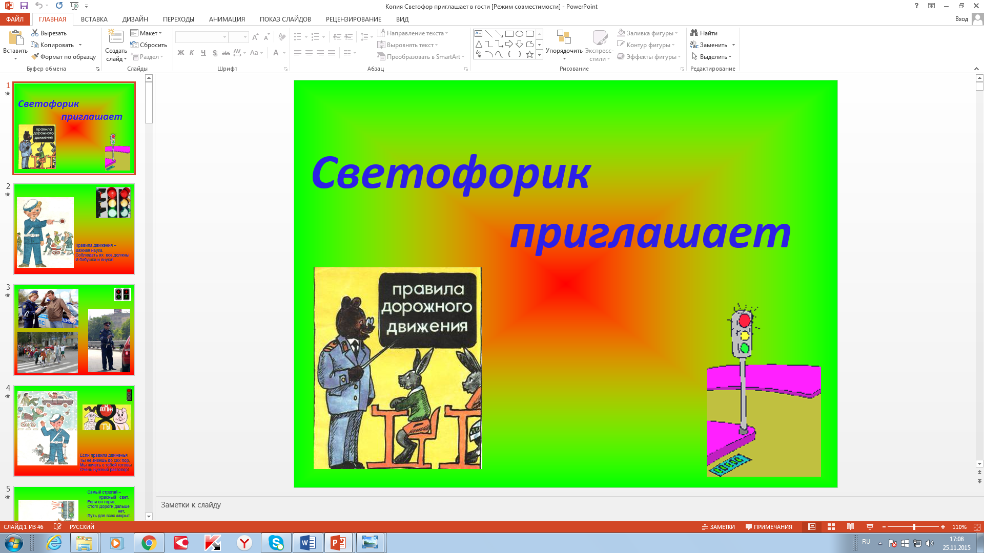
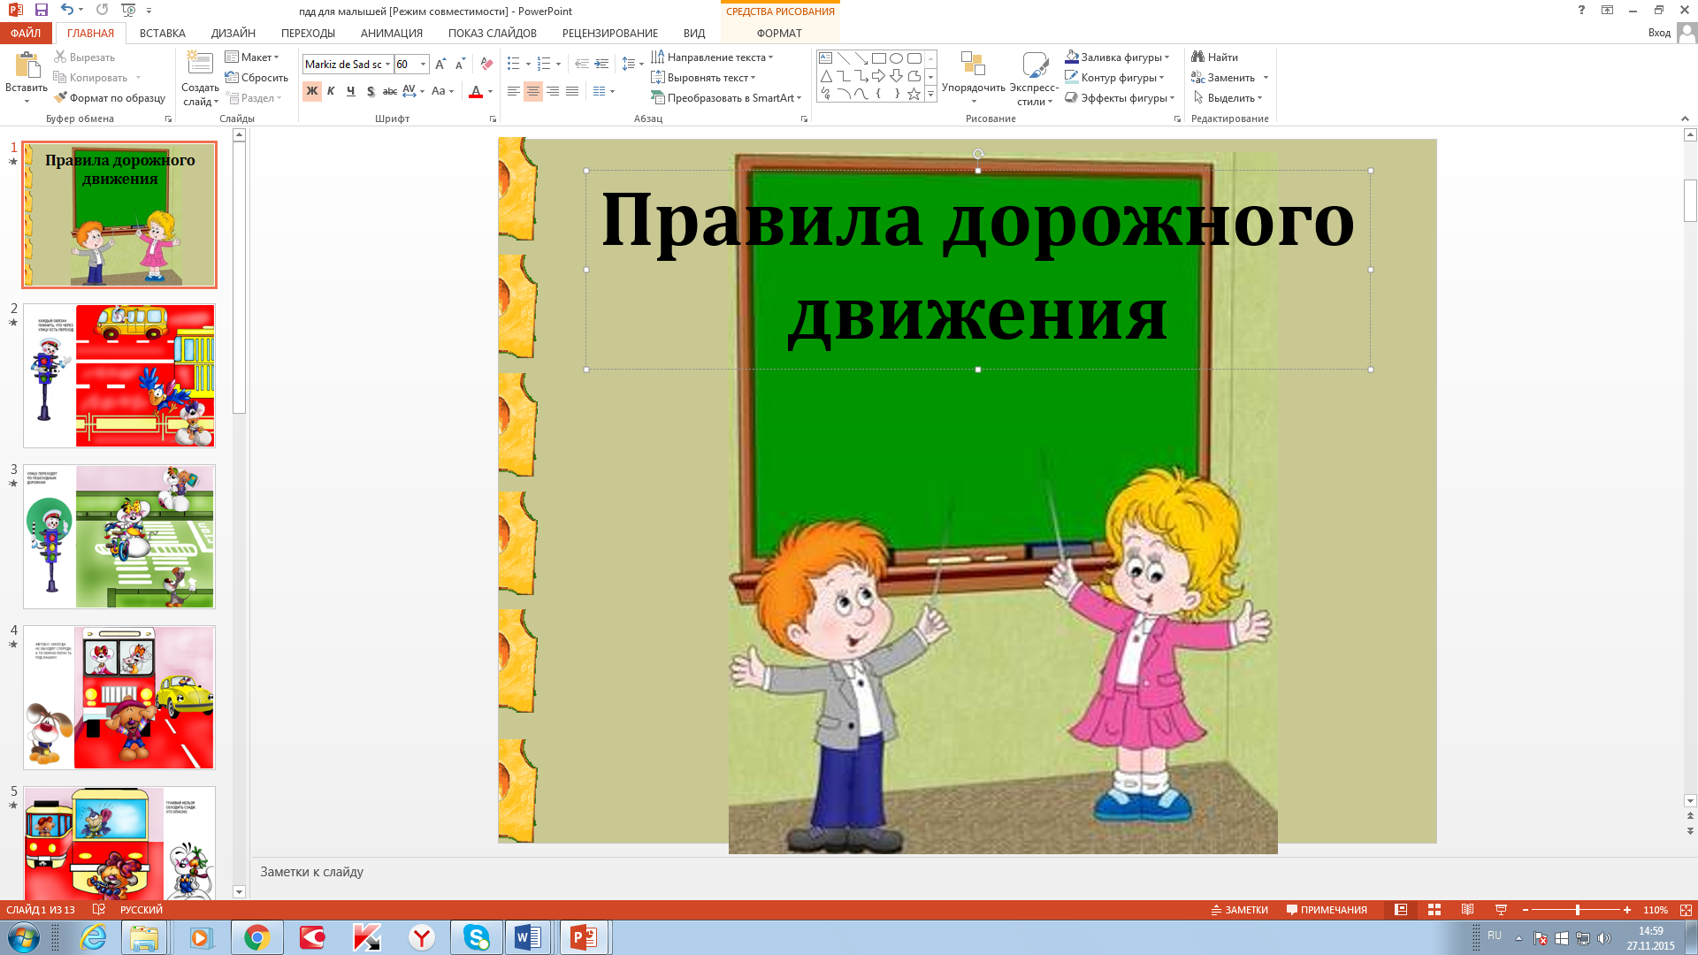
Создана медиатека (приложение № 8), где ребятам доступно продемонстрированы те или иные дорожные ситуации на примере мультипликационных героев.

Slide 17
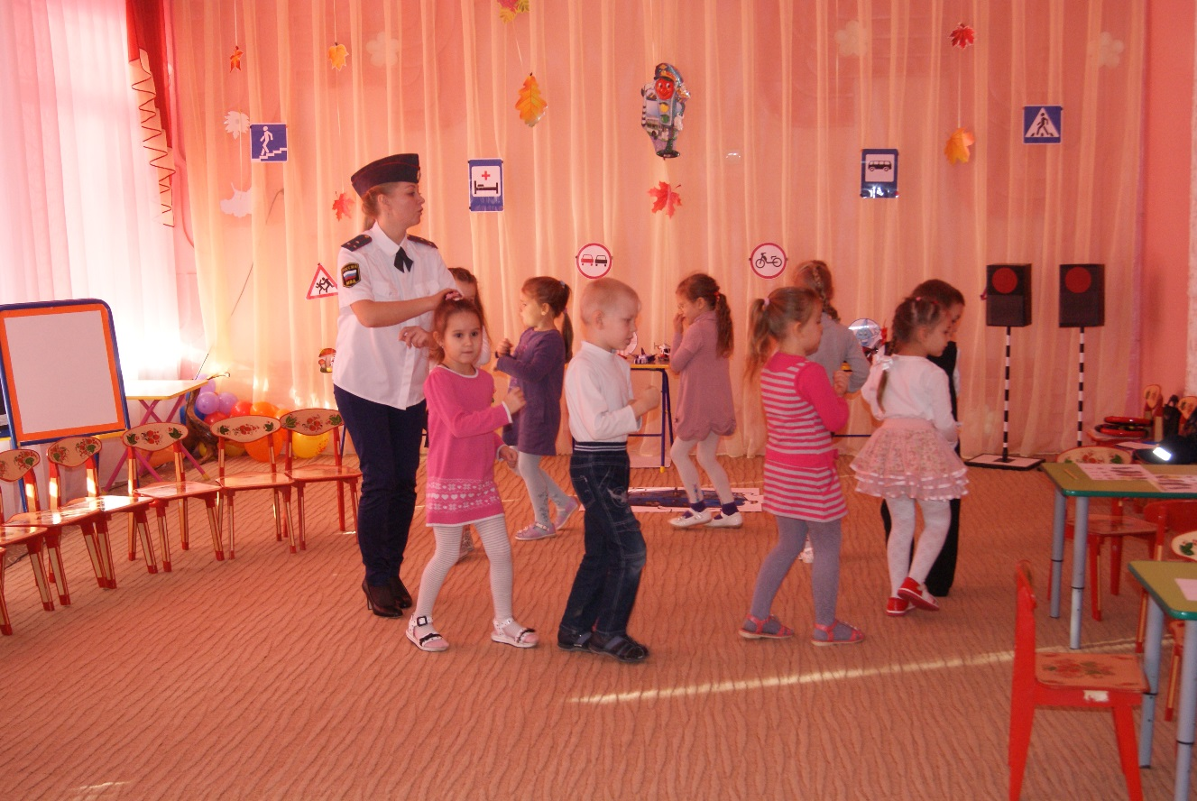
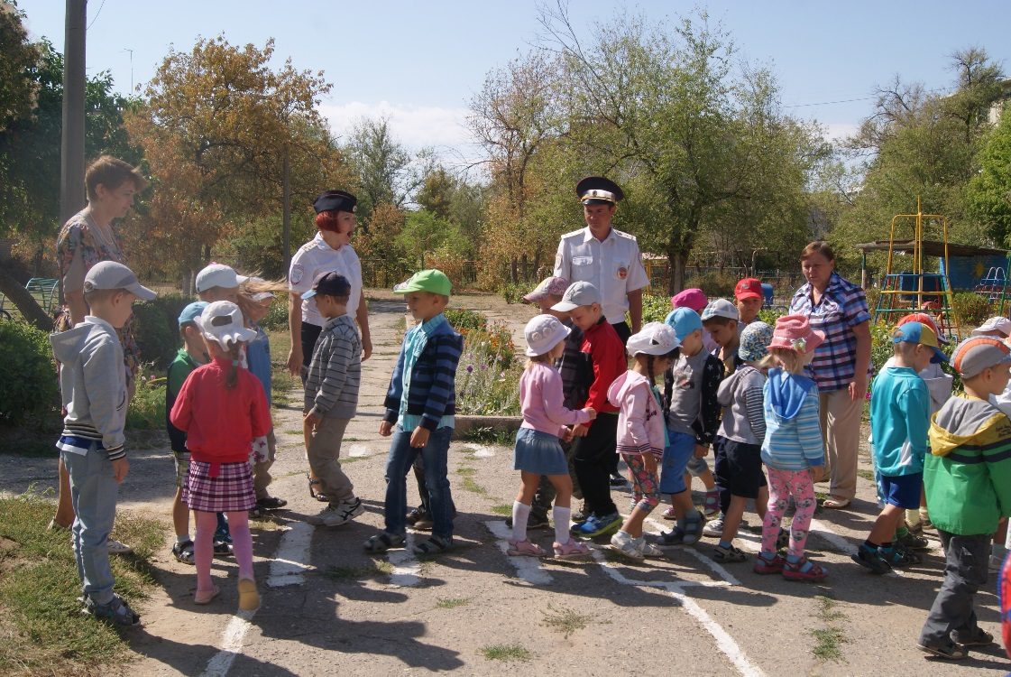
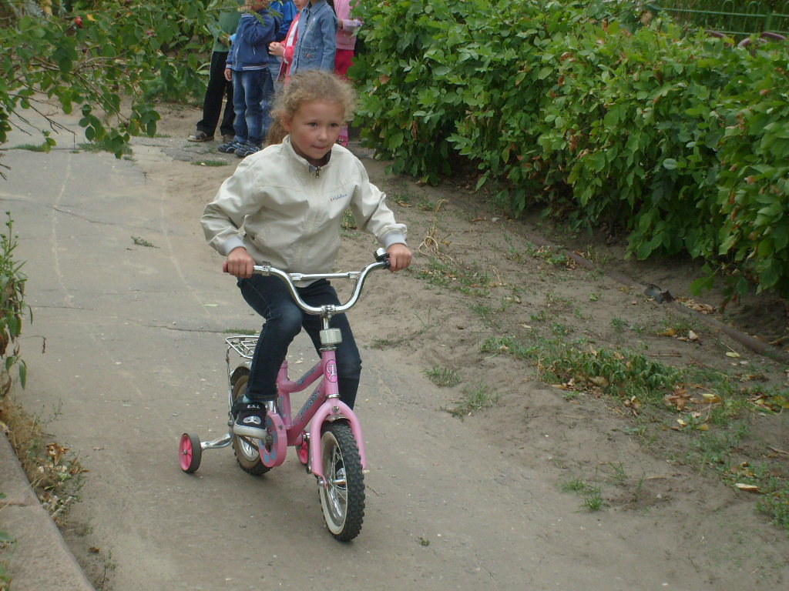
Для закрепления знаний детей о правилах дорожного движения мною создана картотека подвижных игр (приложение № 9), альбом загадок по теме (приложение № 10).

Slide 18
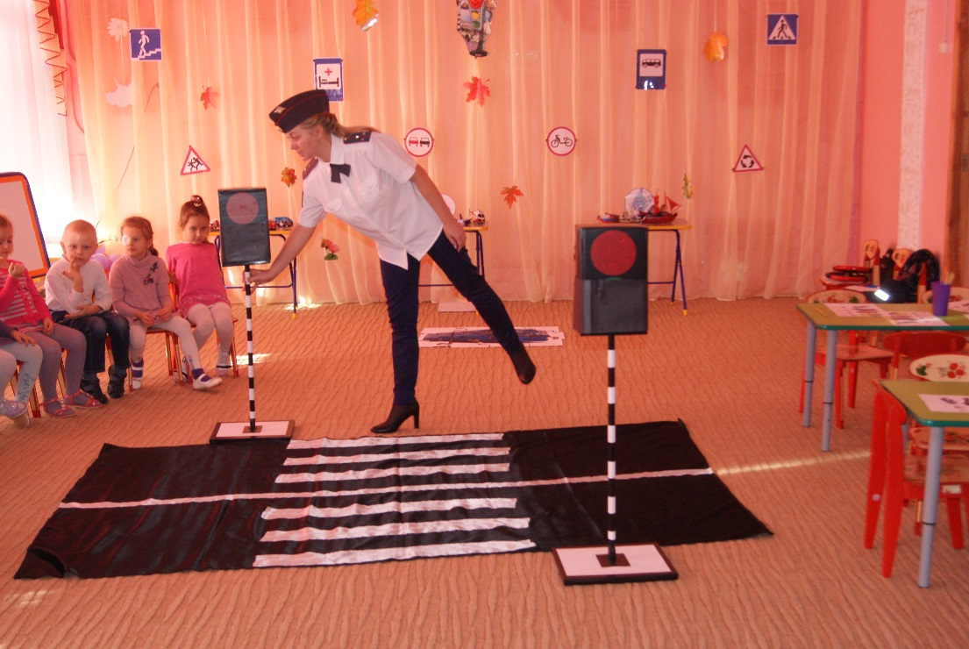
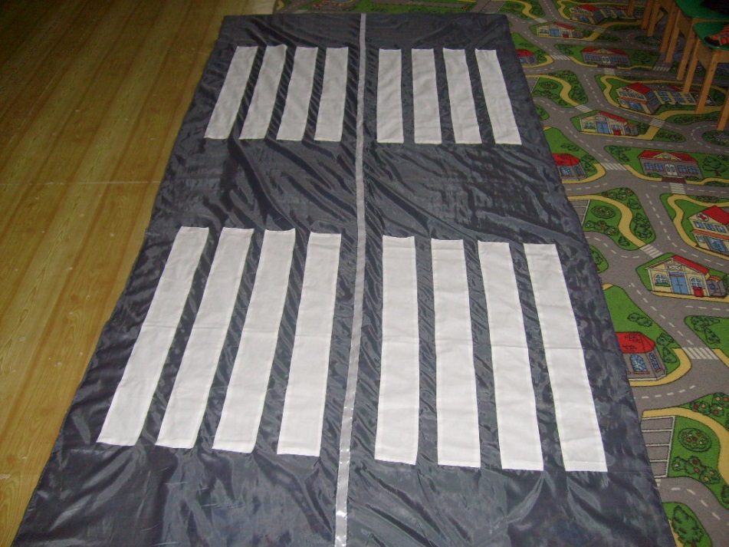
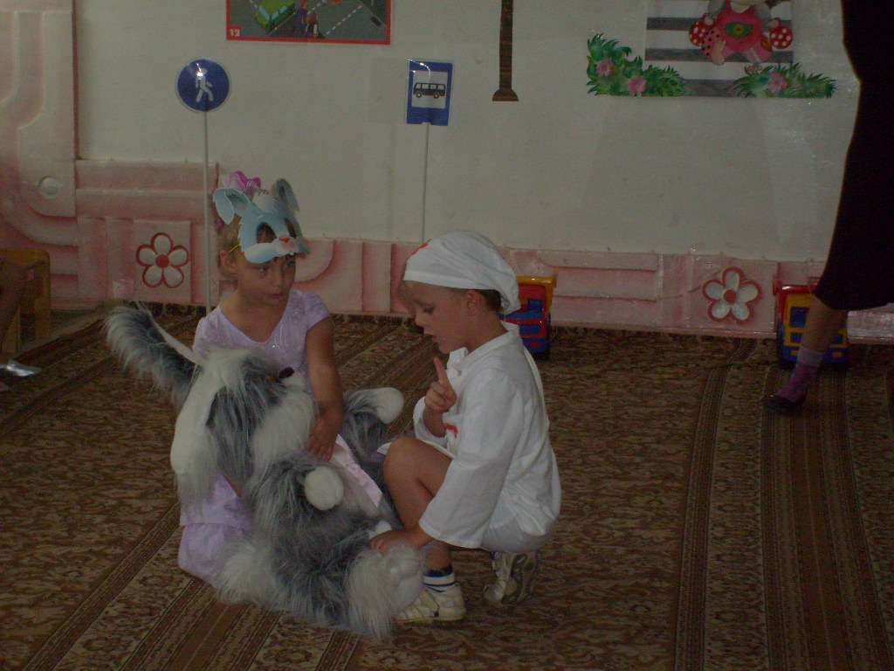
Для активизации социального опыта безопасного поведения детей на дорогах была создана атрибутика для сюжетно – ролевых игр на данную тему. Картотека сюжетно – ролевых игр (приложение № 11) на тему: «Путешествие по городу», «Я – водитель», «Автозаправочная станция».

Slide 19
Начиная с 2018 учебного года в связи с изменением возраста детей, в начале года снова было проведен мониторинг по правилам дорожного движения среди детей старшей группы. Использовался вопросник для проверки знаний детей по теме «Дорожная азбука» (см. приложение №12).
Результаты выполнения всех заданий фиксировались в протоколе (см. приложение № 13).

Slide 20
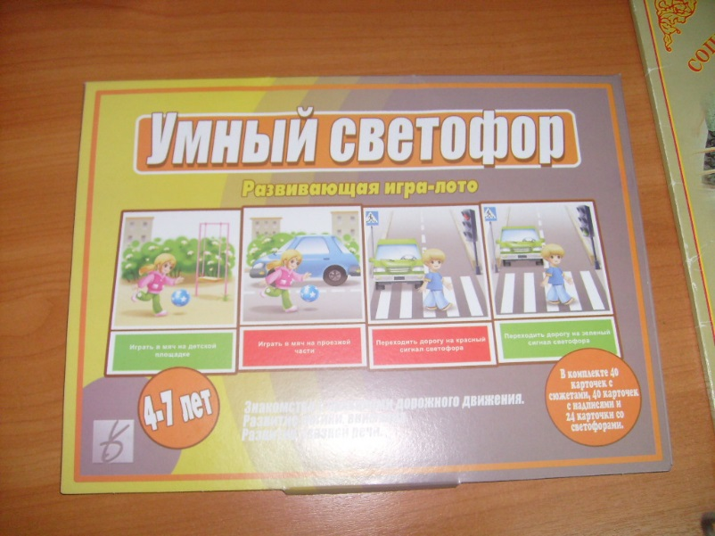
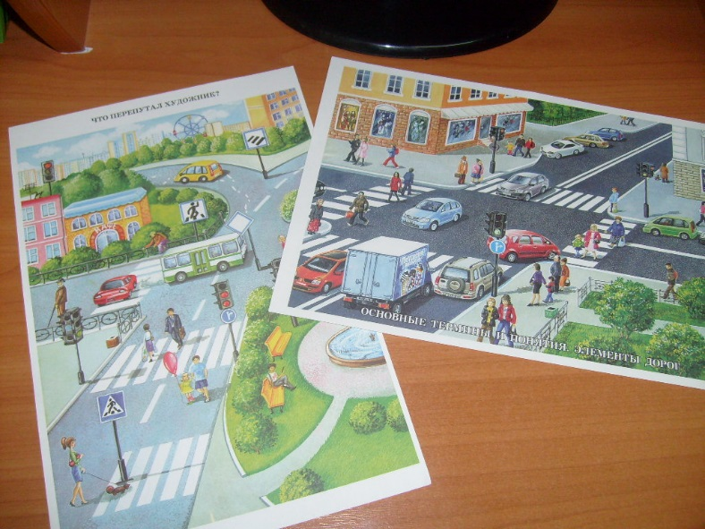

Для реализации задач по старшему дошкольному возрасту:
разработан тематический план работы по обучению детей старшего дошкольного возраста правилам дорожного движения (приложение №14).
иллюстративно-наглядный материал «Что перепутал художник» (приложение № 15).
картотека «Стихи о правилах дорожного движения» (приложение № 16).
альбом «Правила регулирования регулировщиком» (приложение № 17).

Slide 21

Результативность опыта.
Об эффективности работы можно уже говорить по вышеперечисленным результатам, такая система работы дает положительные результаты – за годы работы по обучению детей правилам дорожного движения не было ни одного дорожно-транспортного происшествия, причиной которого было бы нарушение правил движения нашими воспитанниками.

Slide 22
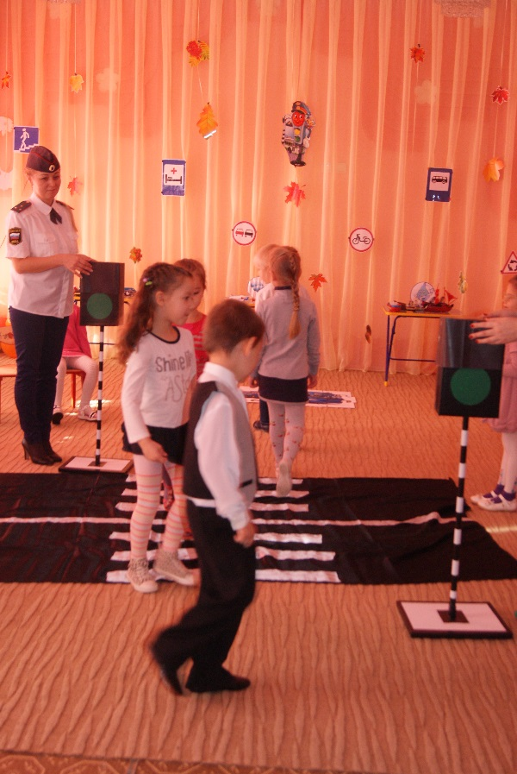
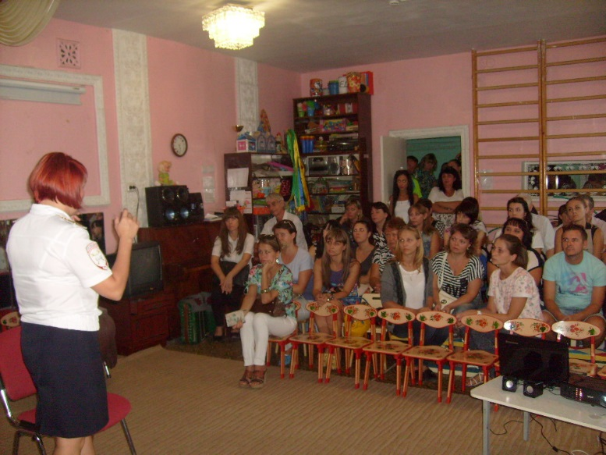
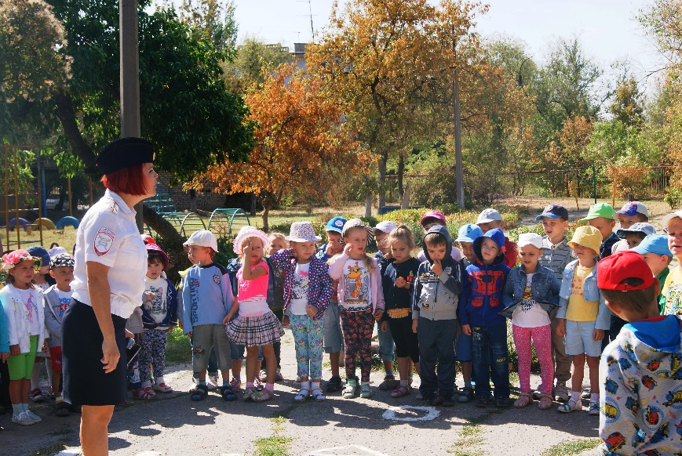
Перспективы и возможности использования опыта в массовой образовательной практике.
Целенаправленные и систематическое использование системного похода при обучении детей социальному опыту безопасного поведения на улицах города, помогает и родителям, и детям быть грамотными участниками дорожного движения.

Slide 23

Спасибо за внимание!

